Slide 1
Облачная система хранения пользовательских настроек Eclipse IDE
Студент ИУ3-81: Загребаев Д.К.
Руководитель: ст. преп. каф. ИУ3 Иванов А.М.
Москва, 2017

Slide 2
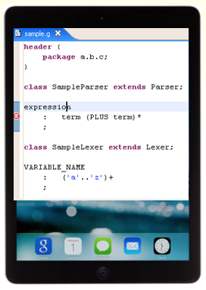
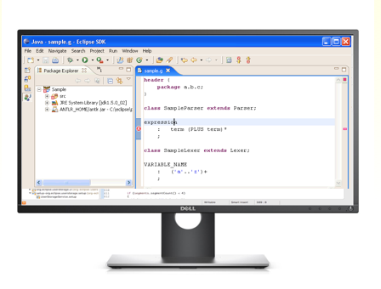
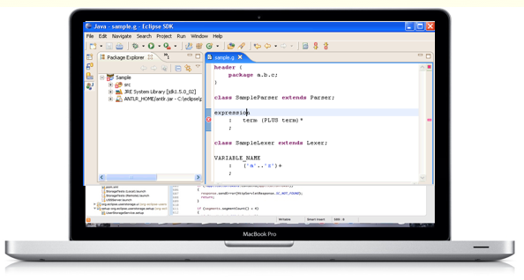

Процесс разрабоки
Виды настроек
Тема, раскраска кода…
Флаги компиляции, форматирование…
Специфические настройки плагинов

Slide 3
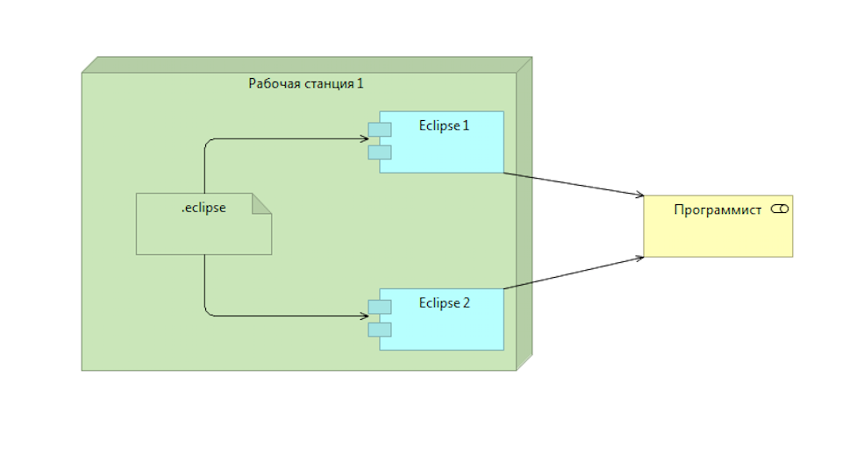
Синхронизация настроек в пределах одной машины

Slide 4
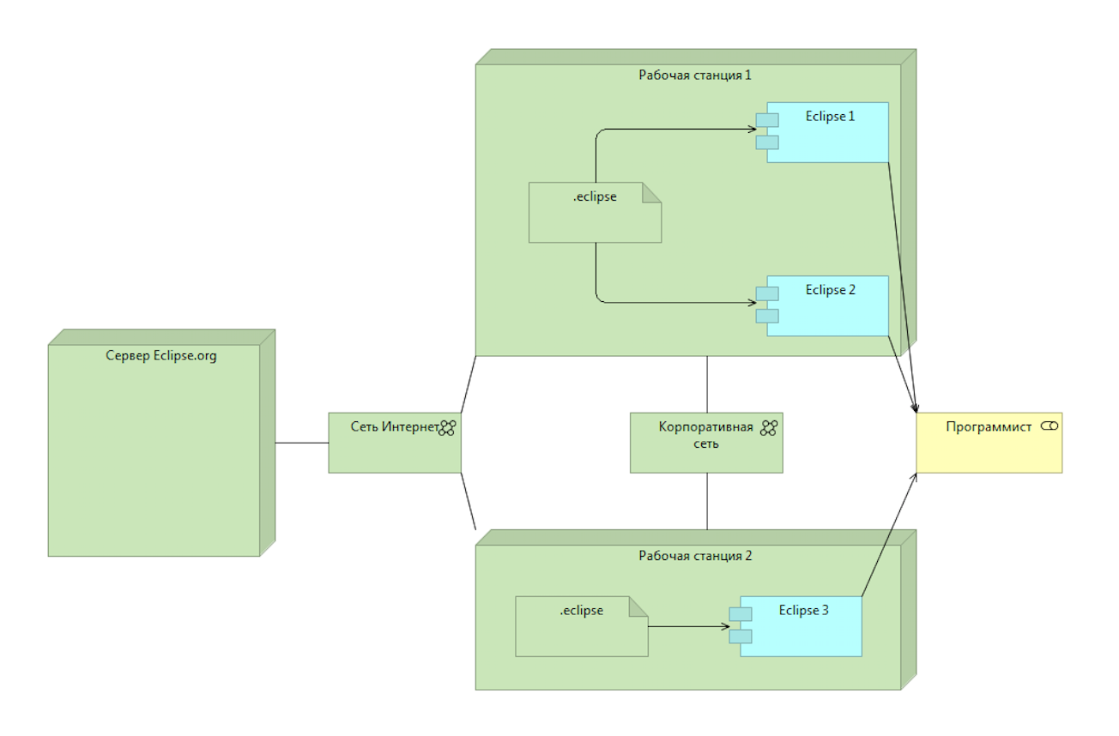
Синхронизация настроек на разных ПК

Slide 5
Сравнение стандартной реализации с требуемой
Параметр сравнения | Стандартный сервис настроек | Требования
Хранение информации на серверах компании | - | +
Поддержка групповой настройки | - | +
Поддержка нескольких ролей | - | +
Работа в облаке | - | +
Информация ходит только внутри компании | - | +

Slide 6
Цели
Спроектировать и реализовать облачный сервис настроек
Горизонтальная масштабируемость сервиса
Отказоустойчивость сервиса
Подключить систему мониторинга
Провести тестирование сервиса

Slide 7
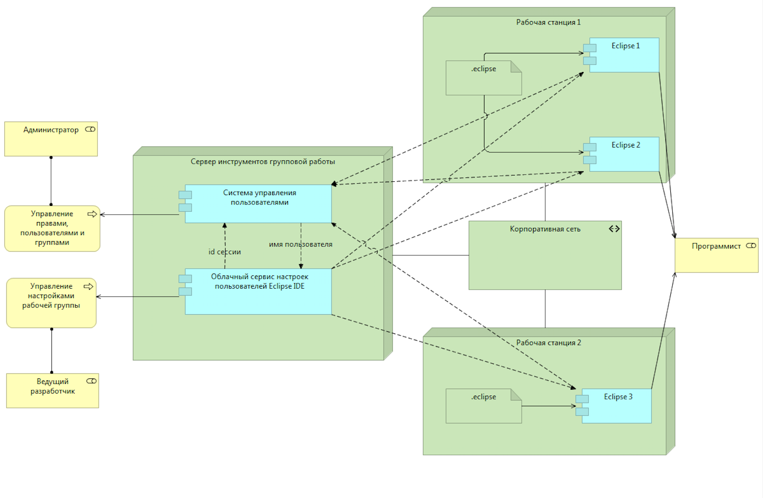
Рабочий сценарий

Slide 8
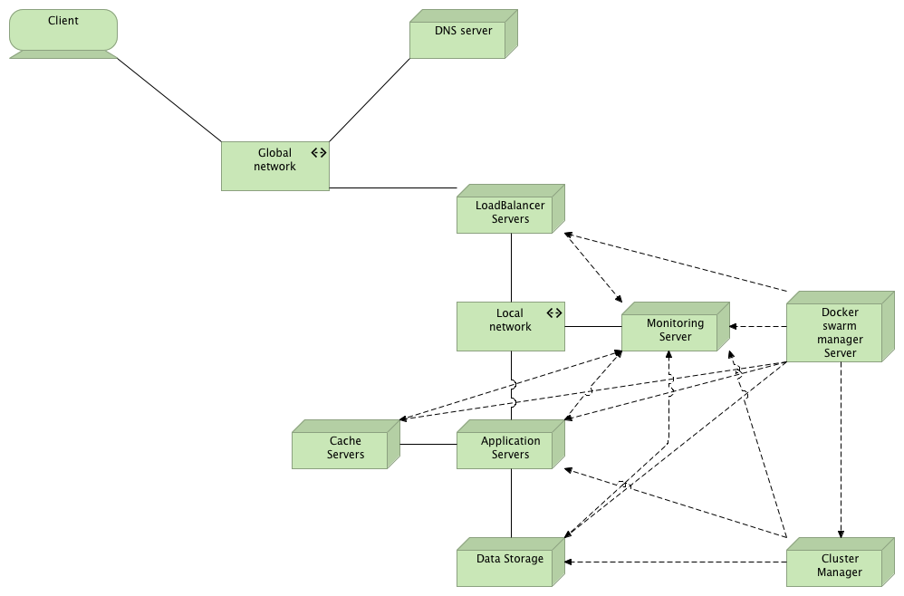
Высокоуровневая архитектура

Slide 9
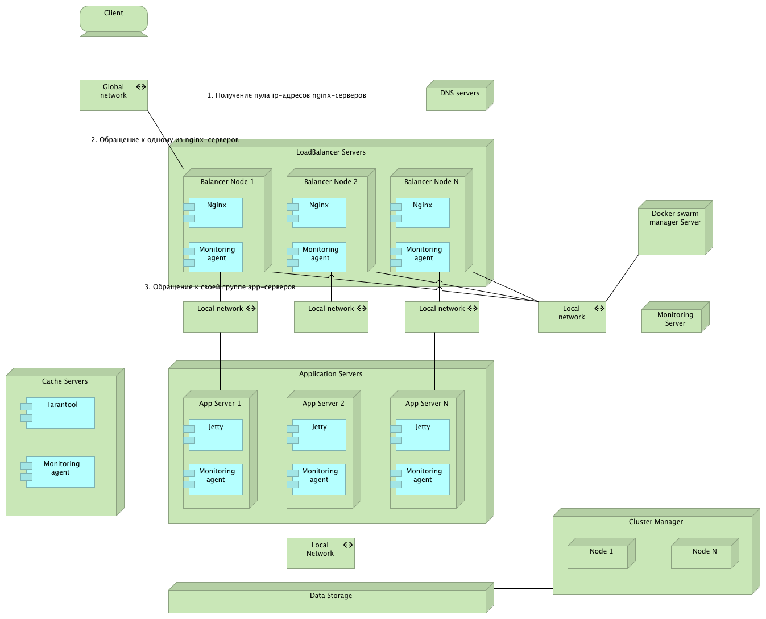
Балансировка нагрузки

Slide 10
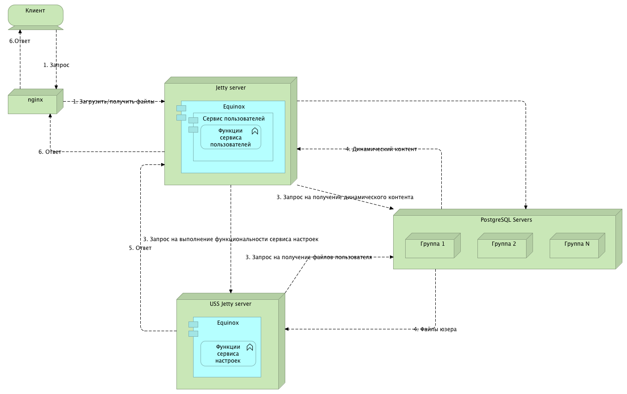
Выполнение бизнес-логики

Slide 11
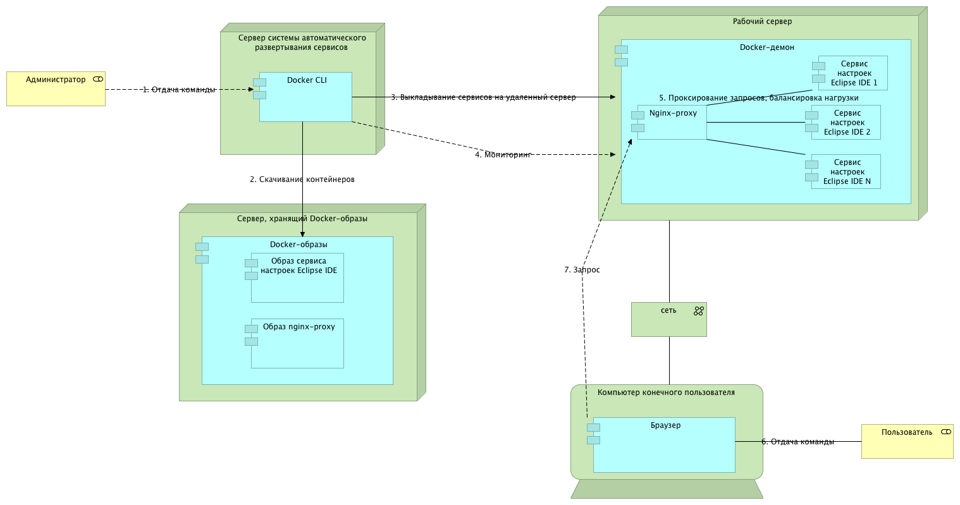
Диаграмма развертывания сервиса

Slide 12
Функциональные возможности системы
Возможность добавления новых пользователей
Сохранение настроек пользователя в облачном сервисе
Синхронизация настроек пользователя через облако
Возможность групповой настройки

Slide 13
Тестирование
№ | Тестируемые части системы | Входные данные | Полученные данные | Заключение
1 | Вся система | Запуск системы в штатном режиме на длительное время (несколько дней) | Вывод сообщения о успешном старте системы, вывод логов на экран. Сервер не выдает ошибок. | Ответ корректен.
2 | Вся система | Синхронизация двух Eclipse IDE | Вывод диалогового окна о применении настроек. | Ответ корректен.
3 | Вся система | Попытка синхронизировать настройки без авторизации в системе | Сообщение об отказе в доступе. | Ответ корректен.

Slide 14
Выводы
Разработана система, работающая в облаке
Система отказоустойчива
Система может горизонтально масштабироваться
Система протестирована и выполняет свои функции корректно

Slide 15
Спасибо за внимание!
Загребаев Д.К.

